Slide 1
SISTEM INFORMASI DALAM BISNIS GLOBAL
A. Ridwan Siregar

Slide 2
TUJUAN PEMBELAJARAN
Bagaimana SI mentransformasikan bisnis dan apa hubungannya dengan globalisasi?
Mengapa SI penting untuk menjalankan dan mengelola bisnis?
Apakah SI? Bagimana SI berjalan? Apakah komponen manajemen, organisasi, dan teknologinya?
Apakah aset komplementer? Mengapa aset komplementer penting untuk memastikan SI memberikan nilai sejati bagi suatu organisasi?
Apakah disiplin akademik yang digunakan untuk mempelajari SI? Bagaimana disiplin tersebut memberi kontribusi terhadap pemahaman SI? Apakah perpekstif sistem sosioteknis?

Slide 3
TRANSFORMASI BISNIS
Pengguna telepon seluler semakin meningkat, akses internet >50% menggunakan perangkat mobile
Lebih dari 99 juta perusahaan di dunia memiliki dot-com
Belanja online semakin meningkat, pengiriman paket meningkat
Surat kabar cetak menurun, pembaca berita online meningkat
Pemilik dan pengguna blog dan media sosial meningkat
E-commerce dan iklan di Internet meningkat
Dunia usaha menggunakan Facebook untuk berkomunikasi dengan para karyawan, pelanggan, dan manajer

Slide 4
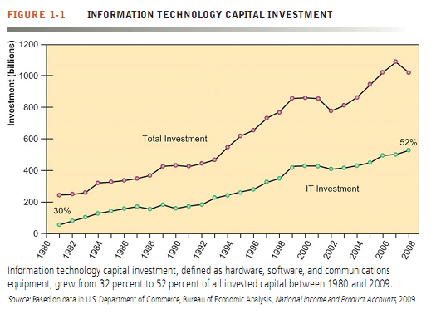
Investasi TI Sektor Swasta

Slide 5
APA YANG BARU DALAM SIM?
Perubahan Teknologi:
Platform cloud computing muncul sebagai suatu area bisnis utama inovasi
Pertumbuhan perangkat lunak sebagai layanan (SaaS)
Platform mobile digital muncul berkompetisi dengan PC sebagai suatu sistem bisnis

Slide 6
APA YANG BARU DALAM SIM?
Perubahan Manajemen:
Para manajer mengadopsi kolaborasi online dan perangkat lunak jaringan sosial untuk memperbaiki koordinasi, kolaborasi, dan berbagi-pakai (sharing) pengetahuan
Aplikasi business intelligence meningkat
Pertemuan virtual berkembang-biak

Slide 7
APA YANG BARU DALAM SIM?
Perubahan Organisasi:
Aplikasi Web 2.0 diterima secara luas oleh perusahaan
Telework memeperoleh momentum di dunia kerja
Kreasi bersama (co-creation) nilai bisnis

Slide 8
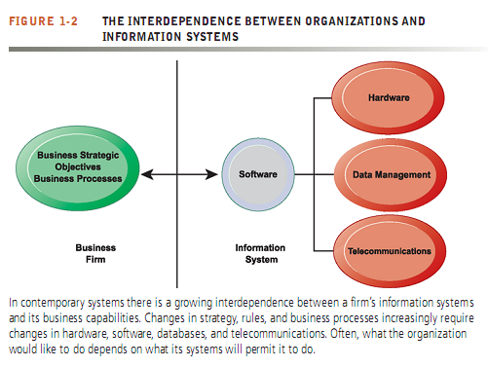
Saling Ketergantungan Antara Organisasi dan SI

Slide 9
APAKAH SISTEM INFORMASI?
Serangkaian komponen yang saling terkait bekerja-sama mengumpulkan, memeroses, menyimpan, dan mendiseminasikan informasi untuk mendukung pengambilan keputusan dan pengawasan di dalam organisasi
Selain itu, SI juga membantu para manajer dan pekerja menganalisis masalah, memvisualisasikan subyek kompleks, dan menciptakan produk baru

Slide 10
MENGAPA SI?
Pengetahuan tentang SI penting bagi para manajer karena kebanyakan organisasi memerlukan SI agar bisa bertahan hidup dan berhasil baik
SI dapat membantu organisasi memperluas jangkauannya hingga ke lokasi yang jauh, menawarkan jasa dan produk baru, membentuk-ulang pekerjaan dan alur kerja, dan mengubah cara melakukan bisnis

Slide 11
Data dan Informasi
Data adalah suatu fakta yang merepresentasikan peristiwa yang terjadi dalam organisasi sebelum diorganisasikan atau disusun ke dalam format yang dapat dipahami dan digunakan oleh manusia
Informasi adalah data yang telah dibentuk ke dalam suatu format yang bermakna dan berguna bagi manusia
SI mengandung informasi tentang suatu entitas seperti orang, tempat, benda, dan peristiwa

Slide 12
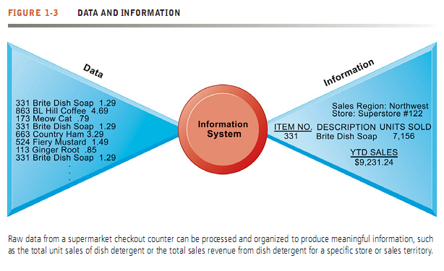
Data dan Informasi

Slide 13
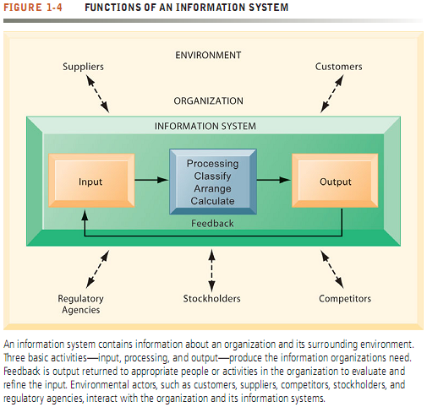
Fungsi SI

Slide 14
Aktifitas Dasar Sistem Informasi
Masukan adalah tangkapan atau koleksi data mentah dari dalam organisasi atau dari lingkungan eksternal untuk diproses dalam suatu SI
Pemerosesan adalah pengkonversian, pemanipulasian, dan penganalisisan masukan mentah ke dalam suatu bentuk yang bermakna bagi manusia
Keluaran adalah pendistribusian informasi yang telah diproses kepada orang yang akan menggunakannya atau kepada aktifitas di mana informasi tersebut akan digunakan

Slide 15
Aktifitas SI Lainnya
Umpan balik adalah keluaran yang dikembalikan kepada anggota organisasi yang sesuai untuk membantu mereka mengevaluasi atau mengoreksi masukan
Aktor lingkungan termasuk pelanggan, pemasok, stockholders, kompetitor, dan regulator yang berinteraksi dengan organisasi dan sistem informasinya

Slide 16
Literasi Sistem Informasi
Untuk memahami SI secara penuh, seorang manajer harus memahami organisasi lebih luas, manajemen, dan dimensi TI dari sistem dan kekuatannya untuk menyediakan solusi terhadap tantangan dan masalah dalam lingkungan bisnis
Literasi SI adalah pemahaman berbasis luas tentang SI yang memasukkan pengetahuan perilaku tentang organisasi dan individu menggunakan SI serta pengetahuan teknis tentang komputer

Slide 17
Literasi Komputer
Literasi komputer adalah pengetahuan tentang teknologi informasi, dengan fokus pada pemahaman bagaimana teknologi berbasis komputer bekerja
TI (TIK) adalah perpaduan antara teknologi komputer dan teknologi telekomunikasi

Slide 18
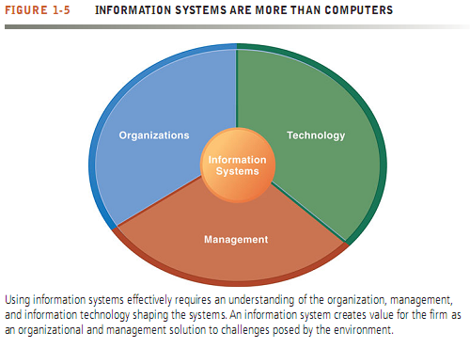
SI Bukan Hanya Komputer

Slide 19
Organisasi
SI adalah bagian integral dari organisasi
Elemen kunci dari suatu organisasi adalah manusia, struktur, prosedur operasi, politik, dan budaya
Organisasi dibentuk dari berbagai tingkatan dan spesialisasi
Struktur menunjukkan pemisahan yang jelas tentang tenaga kerja
Para ahli dipekerjakan dan dilatih untuk fungsi yang berbeda-beda

Slide 20
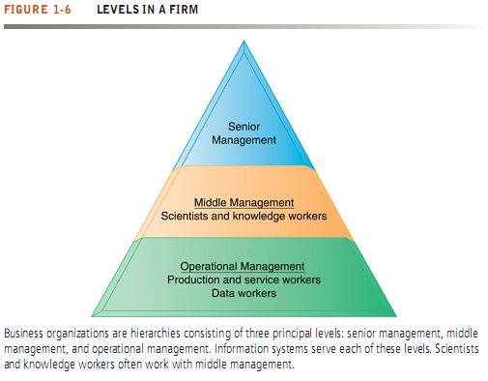
Tingkatan dalam Organisasi

Slide 21
Fungsi Bisnis
Fungsi bisnis adalah tugas-tugas kekhususan yang dilakukan dalam suatu organisasi bisnis, termasuk manufaktur dan produksi, penjualan dan pemasaran, keuangan, akuntansi, dan sumber daya manusia

Slide 22
Prosedur Operasi Standar
Suatu organisasi mengkoordinasikan pekerjaan melalui suatu hirarki terstruktur dan POS yang formal
POS (SOP) adalah aturan formal untuk menyelesaikan suatu tugas yang telah dikembangkan untuk mengatasi situasi yang diharapkan

Slide 23
Pekerja
Organisasi memerlukan orang dan berbagai jenis keterampilan yang berbeda
Selain manajer, diperlukan pekerja pengetahuan (seperti insinyur, arsitek atau ilmuwan) untuk merancang produk atau layanan dan menciptakan pengetahuan baru; dan pekerja data (seperti sekretaris, pemegang buku, atau klerk) untuk memeroses pekerjaan kertas

Slide 24
Manajemen
Manajer menetapkan strategi organisasi untuk merespon dan mengalokasikan sumber daya manusia dan keuangan untuk mencapai strategi tersebut dan mengkoordinasikan pekerjaan
Peran dan keputusan manajerial sangat beragam pada tingkatan yang berbeda dalam organisasi
Manajer senior → keputusan strategis
Manajer menengah → program dan rencana
Manajer operasional → aktifitas harian

Slide 25
Teknologi
TI adalah satu dari sejumlah perangkat yang digunakan oleh manajer untuk berhadapan dengan perubahan
Infrastruktur TI
Perangkat keras komputer
Perangkat lunak komputer
Teknologi manajemen data
Teknologi jaringan dan telekomunikasi (Internet, intranet, dan ekstranet)

Slide 26
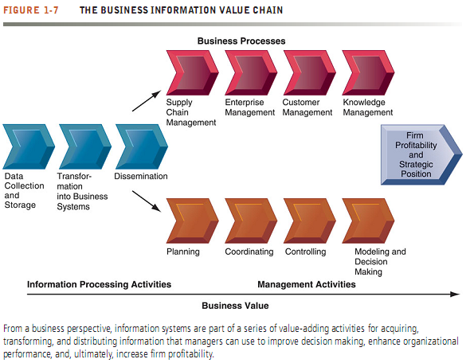
Rantai Nilai Informasi Bisnis

Slide 27
ASET ORGANISASIONAL
Dukungan budaya organisasi untuk meningkatkan efisiensi dan efektifitas
Model bisnis yang tepat
Proses urusan yang efisien
Kewenangan terdesentralisasi
Pengambilan keputusan terdistribusi
Tim pengembangan SI yang kuat

Slide 28
ASET MANAJERIAL
Dukungan menajemen senior yang kuat untuk investasi dan perubahan teknologi
Insentif untuk inovasi manajemen
Lingkungan kerja tim dan kerja kolaborasi
Program pelatihan untuk meningkatkan keterampilan keputusan manajemen
Budaya manajemen yang fleksibel dan pengambilan keputusan berbasis pengetahuan

Slide 29
ASET SOSIAL
Infrastruktur Internet dan telekomunikasi
Progam edukasi kaya TI meningkatkan literasi komputer angkatan kerja
Standar (sektor pemerintah dan swasta)
Peraturan perundang-undangan yang menciptakan lingkungan pasar yang adil dan stabil
Perusahaan teknologi dan layanan dalam pasar yang berdampingan untuk membantu implementasi

Slide 30
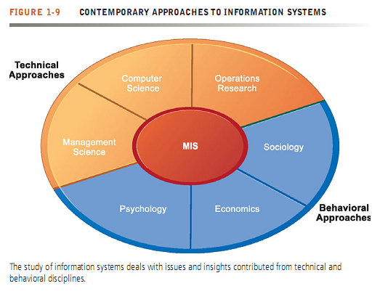
Pendekatan Kontemporer Terhadap SI

Slide 31
PENDEKATAN TEKNIS
Pendekatan teknis terhadap SI menekankan pada model berbasis matematis, teknologi fisik, dan kemampuan formal sistem
Ilmu komputer fokus pada penciptaan teori komputasi, dan metode penyimpanan dan akses data yang efisien
Ilmu manajemen menekankan pada pengembangan model pengambilan keputusan dan praktik manajemen
Riset operasi fokus pada teknik matematis untuk optimasi parameter tertentu organisasi seperti transportasi, kontrol inventaris, dan biaya transaksi

Slide 32
PENDEKATAN PERILAKU
Pengembangan sistem dan pemeliharannya dalam jangka panjang memerlukan pendekatan perilaku seperti pengeintegrasian bisnis strategis, desain, implementasi, utilisasi, dan manajemen yang tidak dapat dieksplorasi secara penuh dengan menggunakan model pendekatan teknis
Misalnya, ahli sosiologi mempelajari SI tentang bagaimana kelompok dan organisasi membentuk pengembangan sistem dan bagaimana sistem tersebut berdampak pada individu, kelompok, dan atau organisasi
Pendekatan perilaku berfokus pada perubahan sikap, kebijakan manajemen dan organisasi, dan perilaku

Slide 33
PENDEKATAN SOSIOTEKNIS
SIM menggabungkan karya ilmu komputer, ilmu manajemen, dan riset operasi dengan orientasi praktis terhadap pengembangan solusi sistem masalah dunia nyata dan pengelolaan sumber daya teknologi
SIM juga konsern terhadap isu-isu perilaku berkaitan dengan pengembangan, penggunaan, dan dampak SI yang dibicarakan dalam bidang sosiologi, ekonomi, dan psikologi

Slide 34
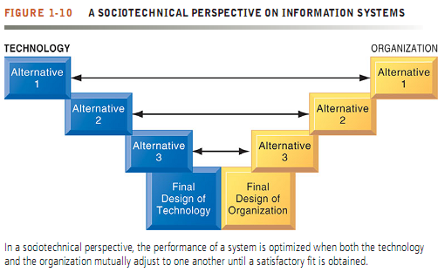
Perspektif Sistem Sosioteknis SI

Slide 35
JAWABAN TUJUAN PEMBELAJARAN 1
E-mail, online conferencing, dan telepon seluler telah menjadi perangkat penting untuk melakukan bisnis
SI adalah fondasi rantai pasokan langkah cepat. Internet memungkinkan banyak bisnis untuk membeli, menjual, mengiklankan, dan mendapatkan umpan balik dari pelanggan secara online
Organisasi berusaha menjadi lebih kompetitif dan efisien dengan kemampuan digital proses bisnis utamanya dan berkembang menjadi perusahaan digital (digital firms)
Internet telah menstimulasi globalisasi secara dramatis dengan mengurangi biaya produksi, pembelian, dan penjualan barang pada skala global. SI baru cenderung mencakup platform pertumbuhan perangkat bergerak, perangkat lunak online sebagai suatu layanan, dan cloud computing

Slide 36
JAWABAN TUJUAN PEMBELAJARAN 2
Dalam banyak industri, survival dan kemampuan untuk mencapai sasaran bisnis strategis adalah sulit tanpa penggunaan ekstensif TI
Bisnis saat ini menggunakan SI untuk mencapai enam sasaran utama: Operasional prima (excellence); Produk, layanan, dan model bisnis baru; Keakraban pelanggan dan pemasok; Meningkatkan kualitas pengambilan keputusan; Keunggulan kompetitif (competitive advantage); dan Day-to-day Survival

Slide 37
JAWABAN TUJUAN PEMBELAJARAN 3
Dari perpektif teknis, SI mengumpulkan, menyimpan, dan mendiseminasikan informasi dari suatu lingkungan organisasi dan operasi internal untuk mendukung fungsi-fungsi organisasi dan pengambilan keputusan, komunikasi, koordinasi, pengawasan, analisis, dan visualisasi
Dari perspektif bisnis, suatu SI memberikan solusi terhadap masalah atau tantangan yang dihadapi oleh organisasi dan menyajikan suatu kombinasi elemen manajemen, organisasi, dan teknologi. Dimensi manajemen SI meliputi kepemimpinan, strategi, dan perilaku manajemen. Dimensi teknologi terdiri dari perangkat keras, perangkat lunak, teknologi manajemen data, dan teknologi jaringan/telekomunikasi. Dimensi organisasi meliputi hirarki organisasi, keahlian khusus fungsi, proses bisnis, budaya, dan minat kelompok politis

Slide 38
JAWABAN TUJUAN PEMBELAJARAN 4
Untuk memperoleh nilai yang bermakna dari SI, organisasi harus mendukung investasi teknologinya dengan investasi yang saling melengkapi yang tepat dalam organisasi dan manajemen
Aset komplementer termasuk model bisnis dan proses bisnis baru, budaya organisasi dan perilaku manajemen yang mendukung, standar teknologi yang tepat, regulasi, dan perundang-undangan
Investasi teknologi baru tidak akan memperoleh hasil yang tinggi kecuali bisnis membuat perubahan manajerial dan organisasional yang tepat untuk mendukung teknologi tersebut

Slide 39
JAWABAN TUJUAN PEMBELAJARAN 5
Studi tentang SI berkaitan dengan isu dan pandangan kontribusi disiplin teknis dan perilaku
Disiplin yang berkontribusi terhadap pendekatan teknis fokus pada model formal dan kemampuan sistem yaitu ilmu komputer, ilmu manajemen, dan riset operasi
Disiplin yang berkontribusi terhadap pendekatan perilaku fokus pada desain, implementasi, manajemen; dan dampak bisnis sistem yaitu psikologi, sosiologi, dan ekonomi
Pandangan sosioteknis sistem mempertimbangkan aspek teknis dan sosial sistem dan solusi yang menyajikan yang terbaik dari keduanya

Slide 40
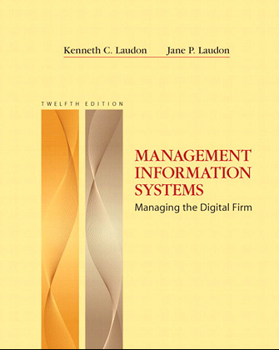
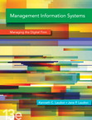
RUJUKAN
12/e
13/e
12/e dapat di-download pada:
http://home.unpar.ac.id/~lucky/Teknologi%20Informasi/Management%20Information%20System.pdf

Slide 41
TERIMA KASIH

